Slide 1
Virtual DOM详解
by 戴嘉华

Slide 2
Overview
前言
对前端应用状态管理思考
Virtual DOM算法
算法实现
  步骤一：用JS对象模拟DOM树
  步骤二：比较两棵虚拟DOM树的差异
  步骤三：把差异应用到真正的DOM树上
如何把Virtual DOM和实际业务进行结合

Slide 3
前言
对老系统的思考和尝试——MVVM?

Slide 4
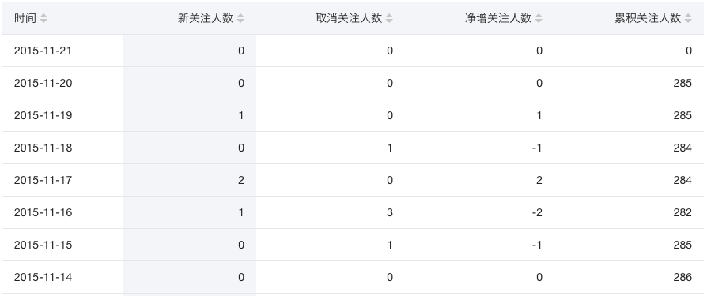
对前端应用状态管理思考

Slide 5
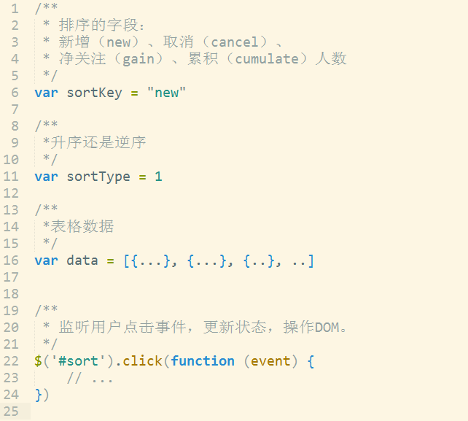
对前端应用状态管理思考

Slide 6
对前端应用状态管理思考
后果：状态越来越多，事件监听越来越多，DOM操作越来越多。
需要解决的问题：维护状态，更新视图（DOM Manipulations）

Slide 7

对前端应用状态管理思考
MVC、MVP？
没有从根本上改善这种状态变化->视图更新的困境。

Slide 8
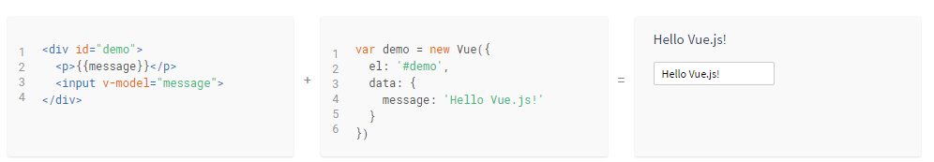
对前端应用状态管理思考
救星：MVVM？
watchers list会非常庞大，比较吃内存

Slide 9

对前端应用状态管理思考
还有一种最简单可行的办法，可以大大减少DOM操作。
每当有状态发生变化，把整个页面重新渲染，重新设置一下innerHTML

Slide 10
对前端应用状态管理思考
弊端：
性能极其低下
input & textarea的焦点消失了
事件没了
selection没了

Slide 11
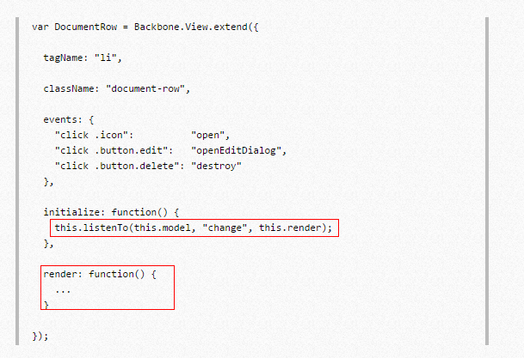
对前端应用状态管理思考
分散的小视图适用：e.g. Backbone

Slide 12
对前端应用状态管理思考
其实Virtual DOM也是这样做的，但使用了特别的打开方式避免了DOM的重新构造

Slide 13
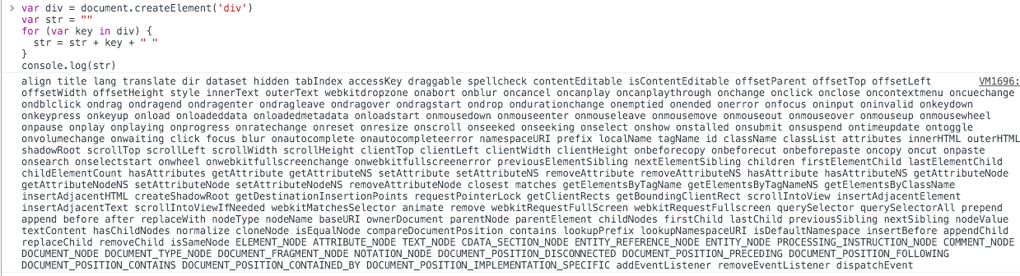
Virtual DOM算法
DOM操作是很慢的。
JavaScript对象是很快的（相对来说）

Slide 14
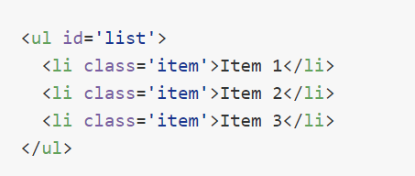
Virtual DOM算法
一个DOM节点的信息、结构很容易用JavaScript对象表示出来。
标签类型、属性、子节点

Slide 15
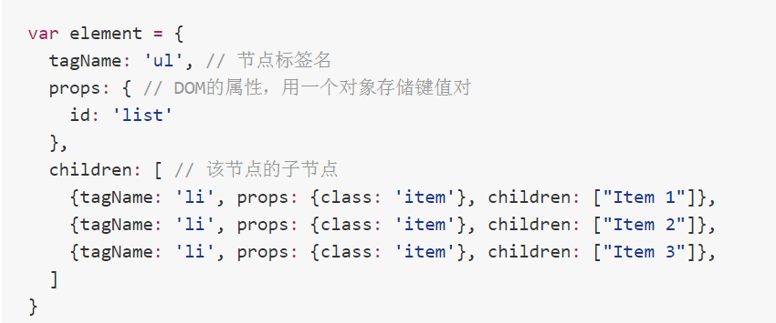
Virtual DOM算法
一个DOM节点的信息、结构很容易用JavaScript对象表示出来。
标签类型（tagName）、属性（props）、子节点（children）

Slide 16

Virtual DOM算法
用刚才的方式操作JavaScript模拟的DOM树？
状态改变
virtual dom tree
重新渲染
new
virtual dom tree

Slide 17
Virtual DOM算法
卵用：
virtual dom tree
1. 构造virtual dom
2. 根据virtual dom构建真正的DOM
3. 状态变化，重新构造一颗virtual dom
new
virtual dom tree

Slide 18
Virtual DOM算法
卵用：
virtual dom tree
new
virtual dom tree
3. 对比前后两棵virtual dom tree的差异
patches

Slide 19

Virtual DOM算法
卵用：
patches
4.把差异应用到真正的DOM树上

Slide 20
Virtual DOM算法
优点：
  当状态改变重新渲染整个视图，保证状态->视图的一致性
  内部：最少的DOM操作
  外部：没有DOM操作
  相对于MVVM：没有watchers list，不吃内存

Slide 21
Virtual DOM算法
CPU好比JavaScript
DOM好比硬盘
CPU直接操作硬盘是很慢的。那么中间加个内存（Virtual DOM）。

Slide 22
算法实现
步骤一：用JS对象模拟DOM树
步骤二：比较两棵虚拟DOM树的差异
步骤三：把差异应用到真正的DOM树上
三个方法：element.js, diff.js, patch.js

Slide 23
算法实现
步骤一：用JS对象模拟DOM树
步骤二：比较两棵虚拟DOM树的差异
步骤三：把差异应用到真正的DOM树上
三个方法：element.js, diff.js, patch.js

Slide 24
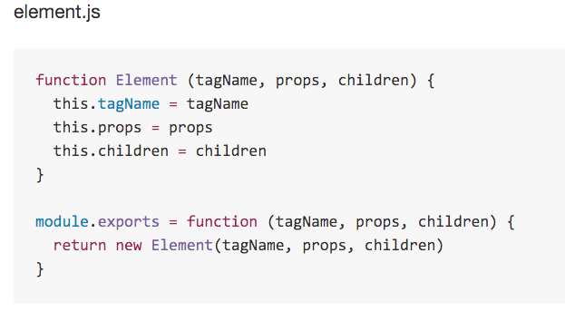
1. 用JS对象模拟DOM树

Slide 25
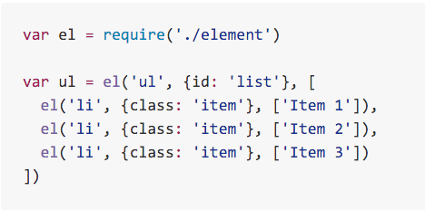
1. 用JS对象模拟DOM树
Usage

Slide 26
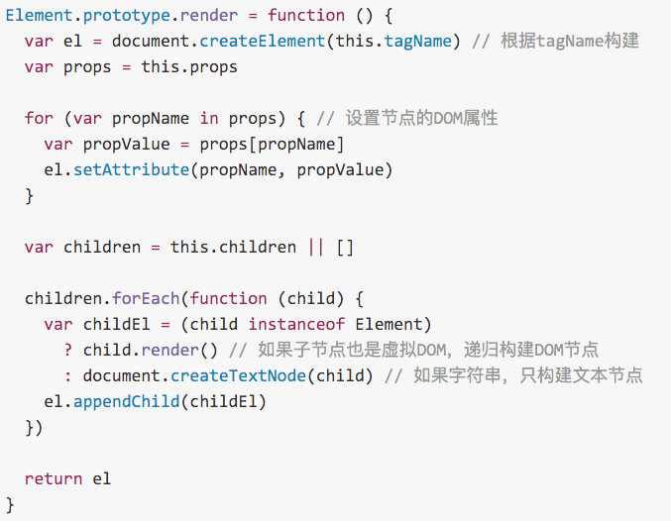
1. 用JS对象模拟DOM树
render：用Virtual DOM构建Real DOM

Slide 27
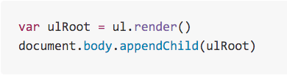
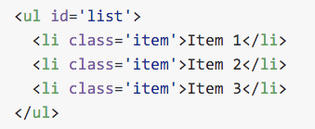
1. 用JS对象模拟DOM树
render：用Virtual DOM构建Real DOM

Slide 28
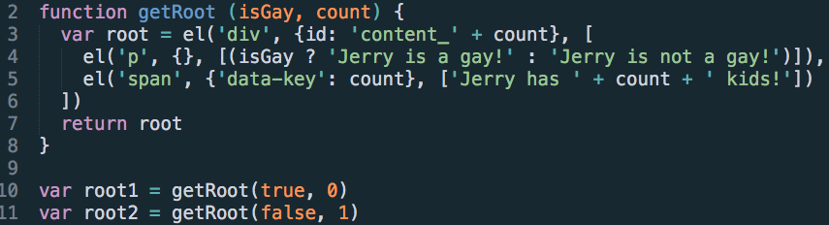
2. 比较两棵虚拟DOM树的差异

Slide 29
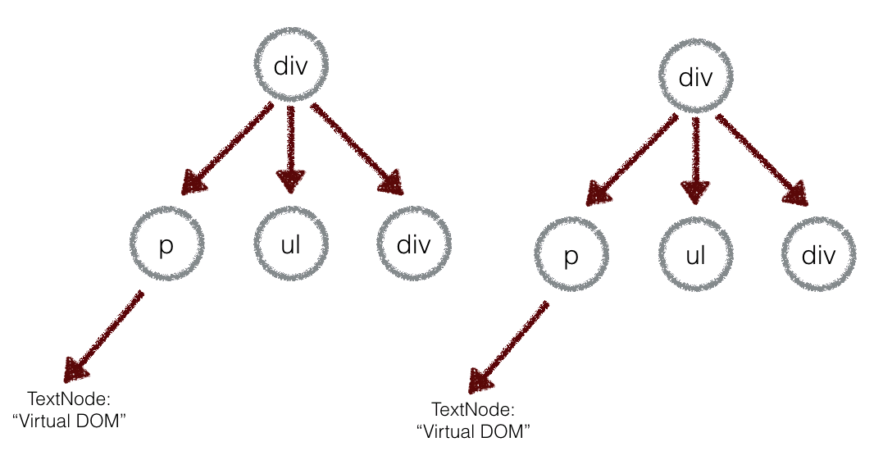
2. 比较两棵虚拟DOM树的差异
tree diff: O(n^3)

Slide 30
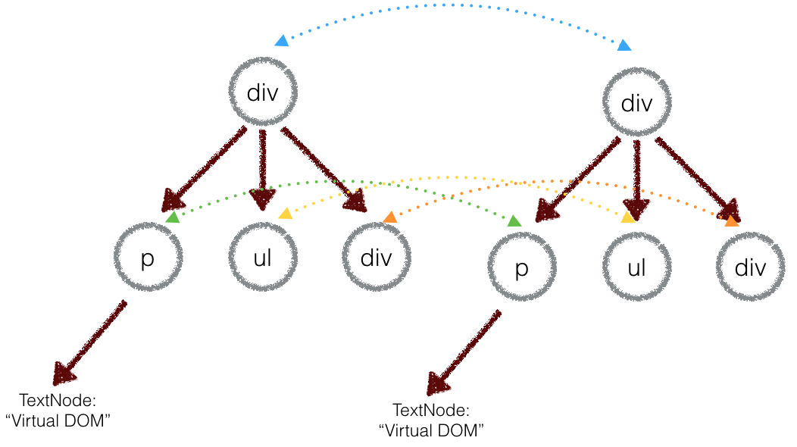
2. 比较两棵虚拟DOM树的差异
virtual dom tree diff: O(n)

Slide 31
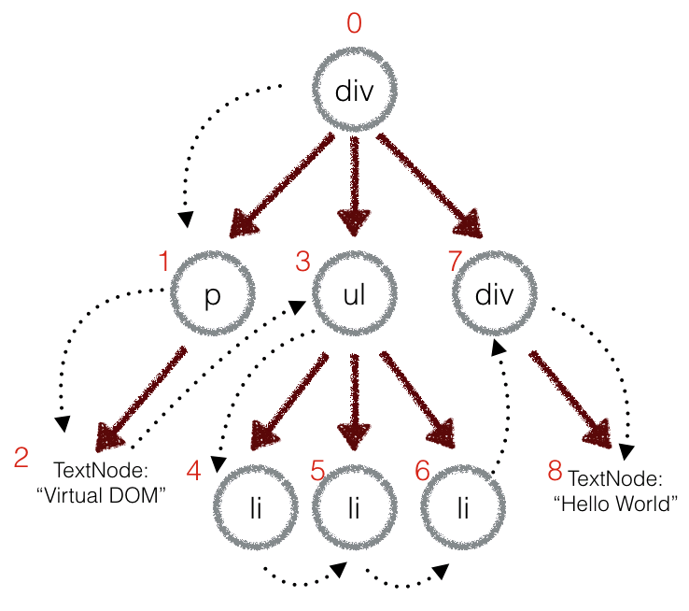
2. 比较两棵虚拟DOM树的差异
同时对新旧两棵Virtual DOM Tree进行深度优先遍历。每个节点都有唯一的标志（index）。

Slide 32
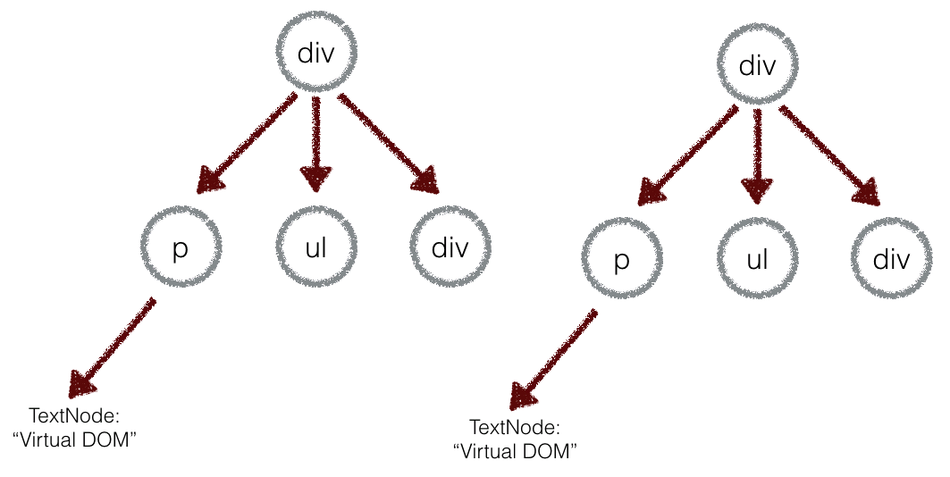
2. 比较两棵虚拟DOM树的差异
同时对新旧两棵Virtual DOM Tree进行深度优先遍历。同层级对比节点的差异，记录差异。
var patches = {}
0
patches[0] = [{..}, {..}, {..}]
patches[1] = [{..}, {..}, {..}]
patches[2] = [{..}, {..}, {..}]
1
2

Slide 33
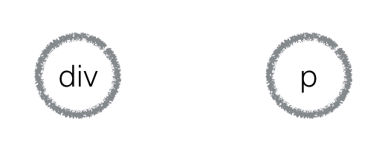
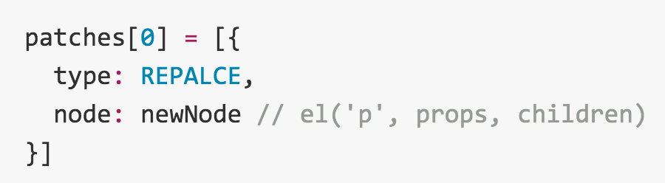
2. 比较两棵虚拟DOM树的差异
差异类型
1. 节点替换：REPALCE

Slide 34
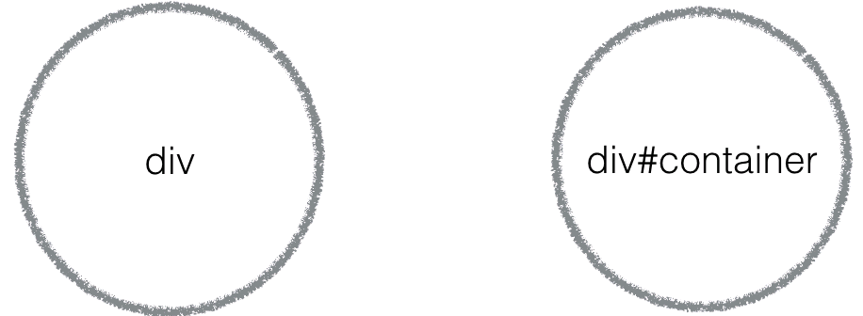
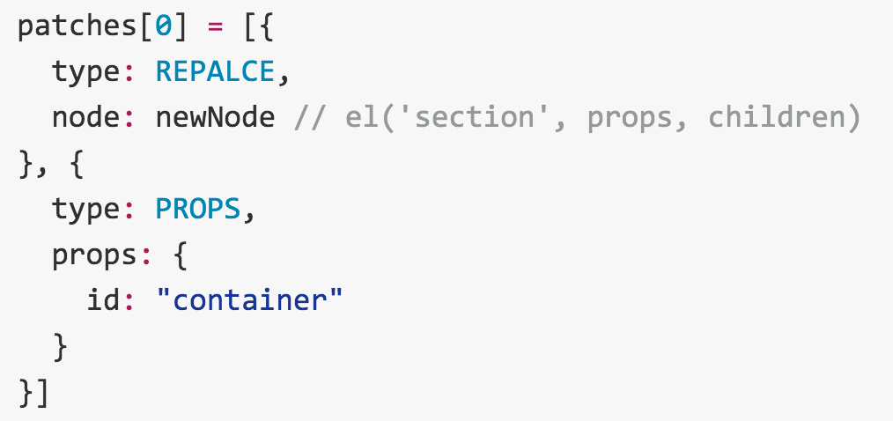
2. 比较两棵虚拟DOM树的差异
差异类型
2. 属性的增删：PROPS

Slide 35
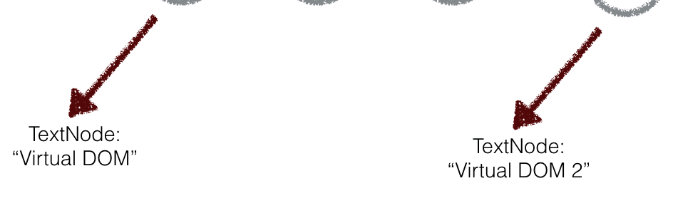
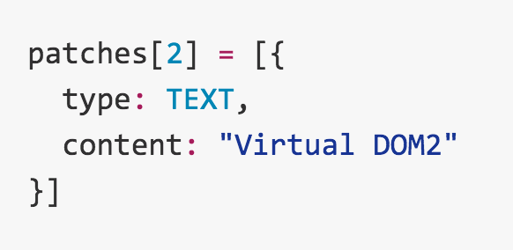
2. 比较两棵虚拟DOM树的差异
差异类型
3. 文本节点变更：TEXT

Slide 36
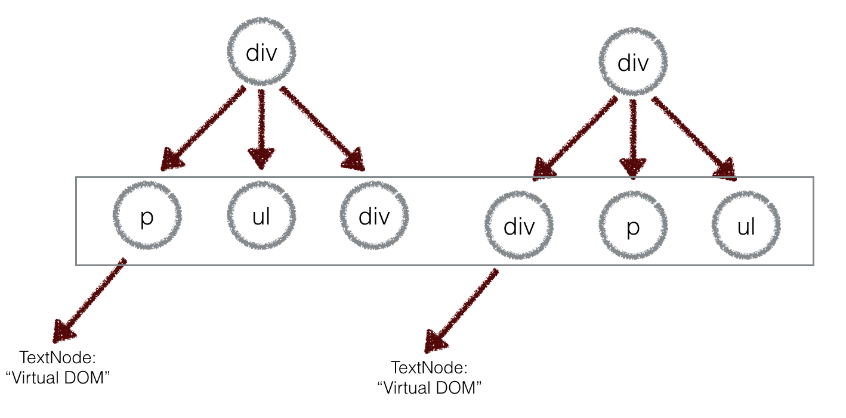
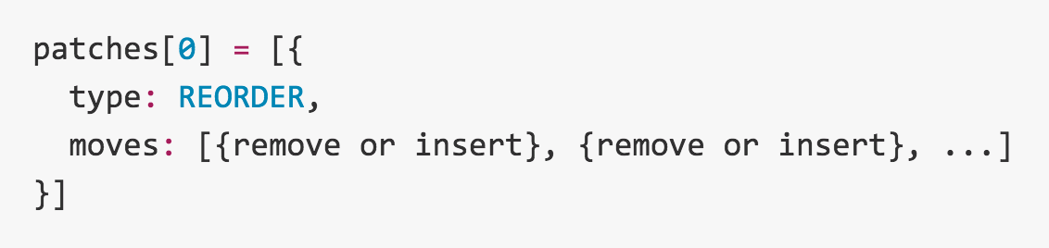
2. 比较两棵虚拟DOM树的差异
差异类型
4. 子节点顺序变更：REORDER

Slide 37
2. 比较两棵虚拟DOM树的差异
问题：如何知道某个节点的子节点最小的增删操作？

Slide 38
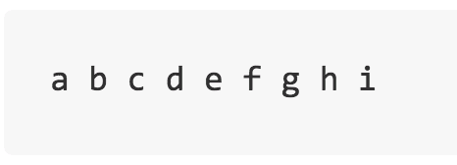
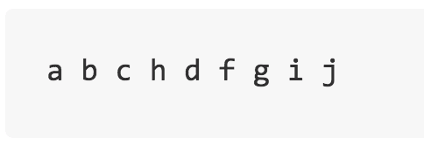
2. 比较两棵虚拟DOM树的差异
list-diff
如果能够唯一地标志每一个子节点
比较两个字符串的最短编辑距离

Slide 39
2. 比较两棵虚拟DOM树的差异
list-diff：Levenshtein distance algorithm
动态规划，时间复杂度O（M * N）

Slide 40
2. 比较两棵虚拟DOM树的差异
不需要最优，寻求次优方案。牺牲一定DOM操作，获得O(Max(M, N))

Slide 41
2. 比较两棵虚拟DOM树的差异
a, b两个list。两个指针i, j
遍历a，b，如果a[i] === b[j]，i ++, j++
否则如果a[i + 1] === b[j], 删除a[i], i++, j++
否则在a的i位置插入b[j]，i++, j++
https://github.com/livoras/list-diff

Slide 42
3.把差异应用到真正的DOM树上
对步骤一生成的Real DOM Tree也进行一个深度优先遍历
遍历的时候从patches里面拿出当前遍历的节点的变更，应用该变更
patches[0]
patches[1]
patches[2]
patches
...

Slide 43
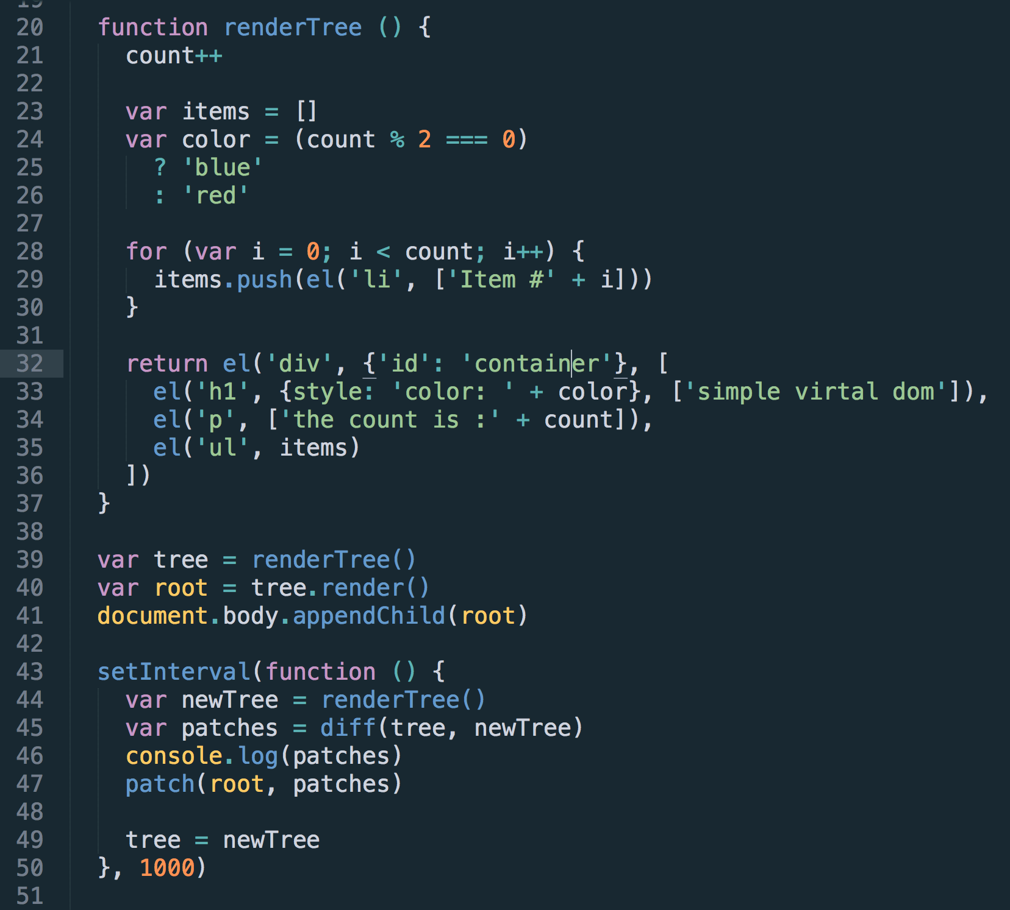
Virtual DOM
例子

Slide 44
如何把Virtual DOM和实际业务进行结合

Slide 45
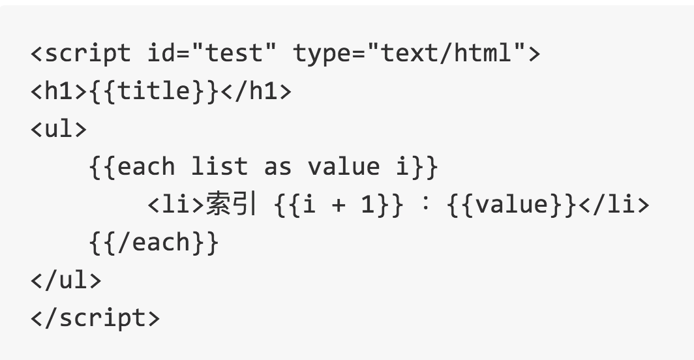
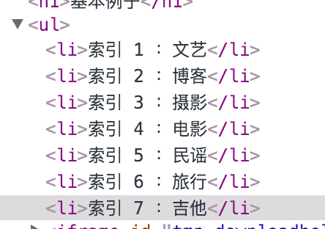
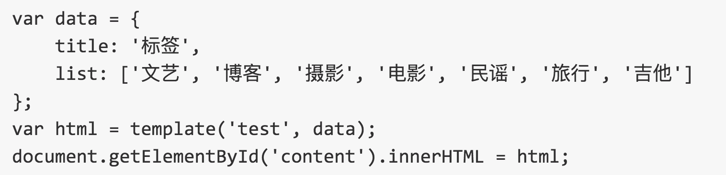
如何把Virtual DOM和实际业务进行结合
从模板引擎做手脚
template
+
data
artTemplate

Slide 46
如何把Virtual DOM和实际业务进行结合
从模板引擎做手脚
template
+
real dom
+
data
api: setState(state)
virtual dom
real dom

Slide 47
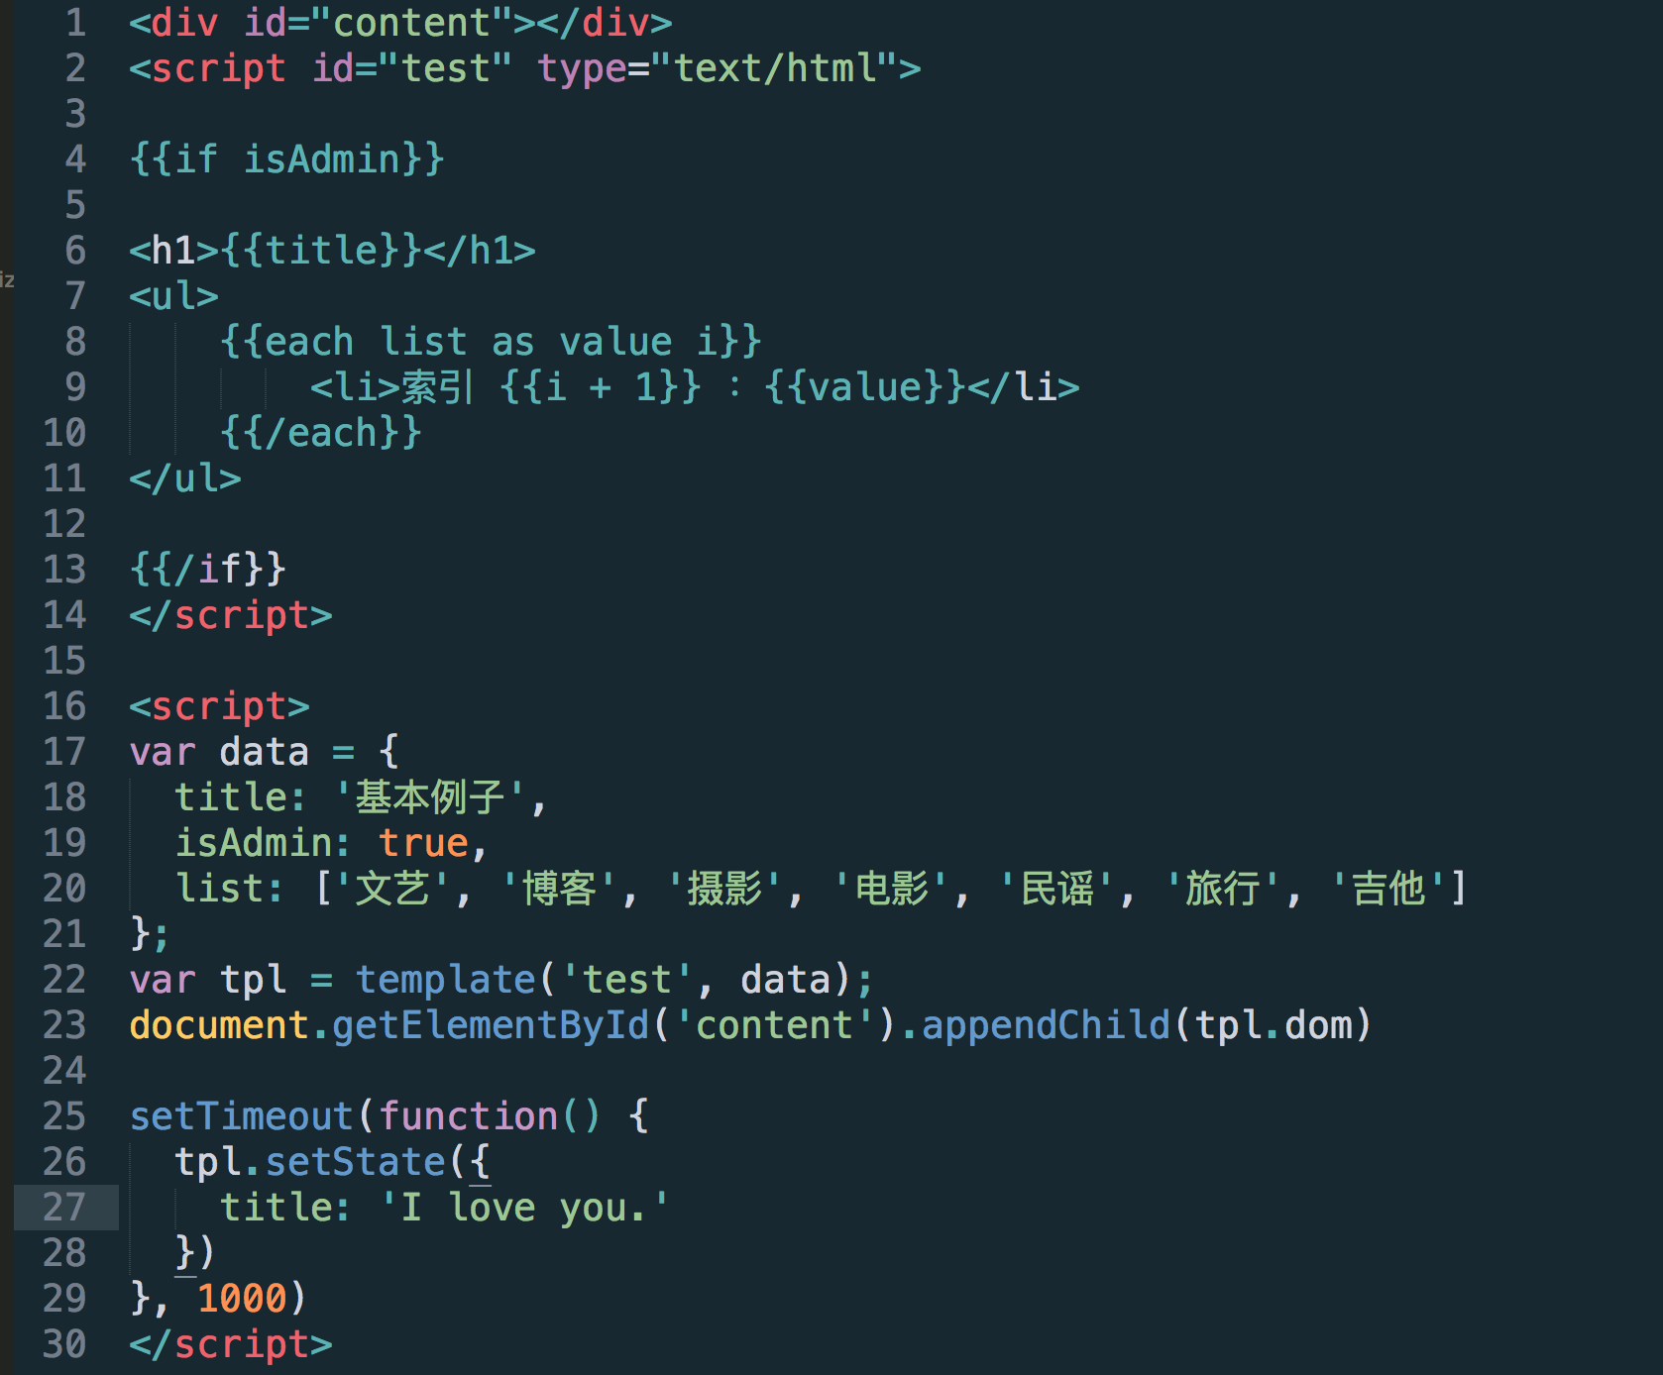
如何把Virtual DOM和实际业务进行结合
状态改变的时候，不需要重新渲染
只需要调用一下setState(state)，就会跑一次Virtual DOM算法

Slide 48
如何把Virtual DOM和实际业务进行结合
Virtual Template

Slide 49
如何把Virtual DOM和实际业务进行结合
But How?
一个简单的编译器前端！

Slide 50
如何把Virtual DOM和实际业务进行结合
But How?
tokenizer
parser
AST
tokens
词法分析
语法分析

Slide 51
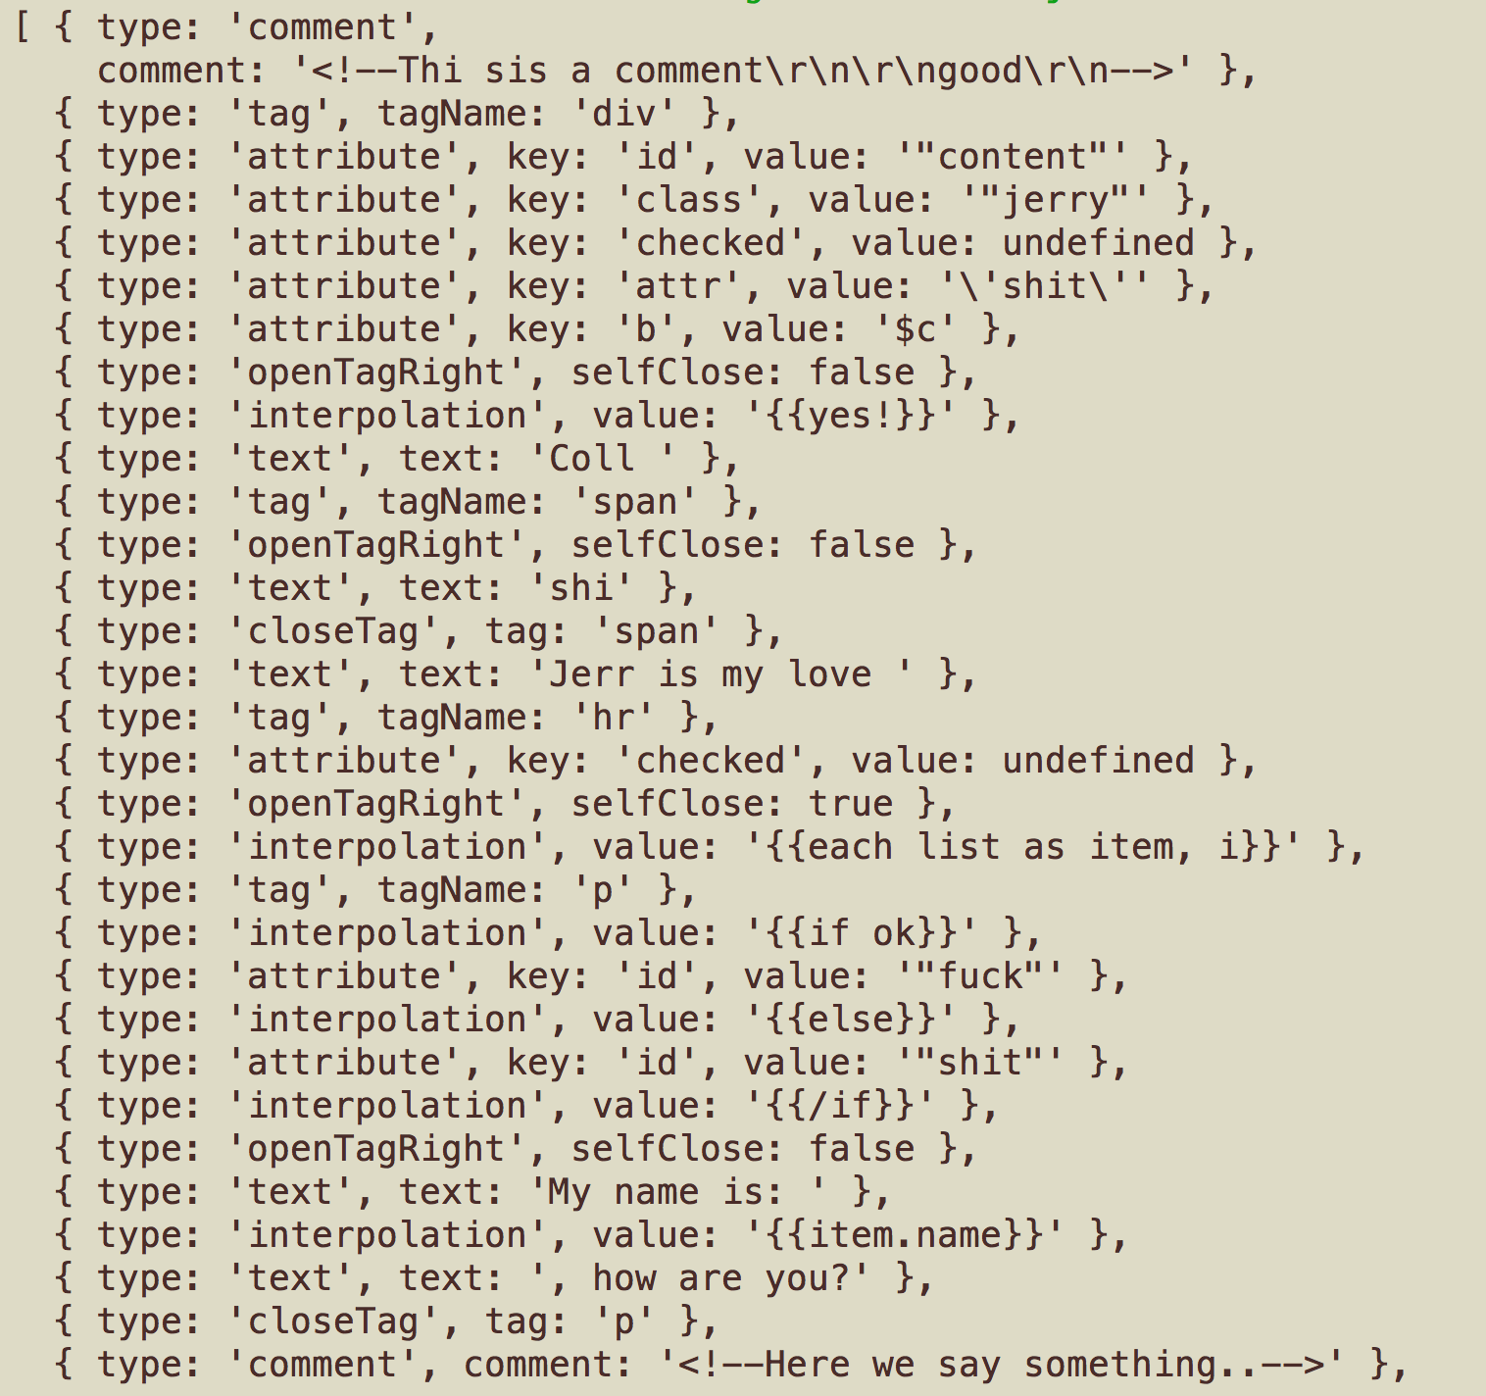
如何把Virtual DOM和实际业务进行结合
Tokenizer

Slide 52
Q & A

Slide 53
Thanks

